Slide 1
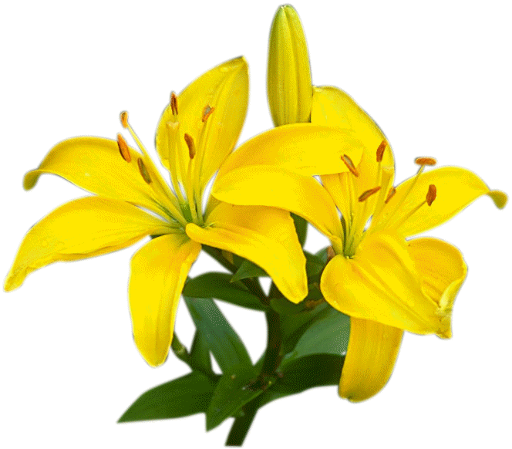
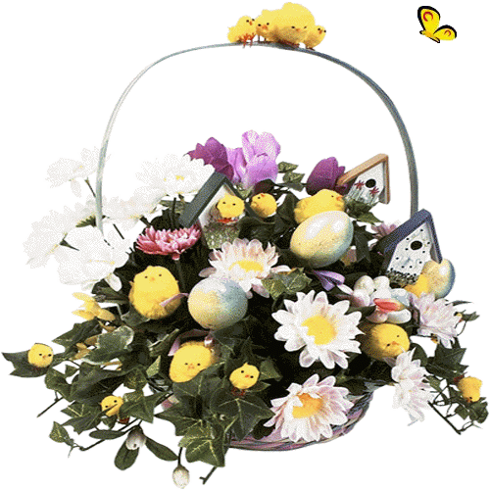
TRƯỜNG THCS MỸ LỢI
NHIỆT LIỆT CHÀO MỪNG
QUÝ THẦY CÔ VÀ CÁC EM HỌC SINH VỀ DỰ TIẾT HỌC HÔM NAY
Líp 7A1
MÔN CÔNG NGHỆ
Giaùo vieân: Nguyễn Thị Thu Thảo

Slide 5
BÀI 8: TRỒNG, CHĂM SÓC VÀ BẢO VỆ RỪNG
Trồng rừng
Chăm sóc rừng
Bảo vệ rừng,và môi trường

Slide 7
I. TRỒNG RỪNG: 1. Thời vụ trồng:

Slide 8
- Thời vụ trồng rừng thích hợp khi thời tiết ấm, độ ẩm vừa phải và có nước tưới đầy đủ: + Miền Bắc : trồng vào mùa xuân và mùa thu. + Miền Trung và miền Nam: trồng vào mùa mưa
- Trồng rừng đúng thời vụ giúp cây rừng có tỉ lệ sống cao, sinh trưởng, phát triển tốt.

Slide 9
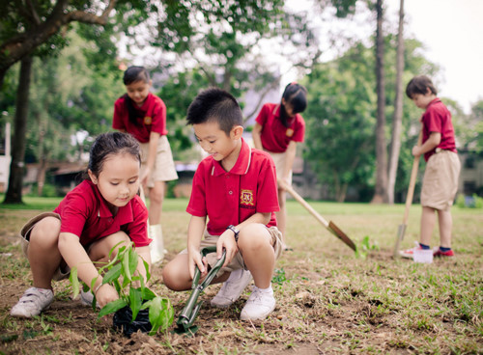
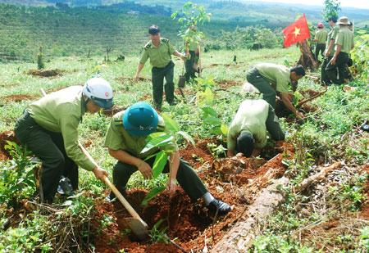
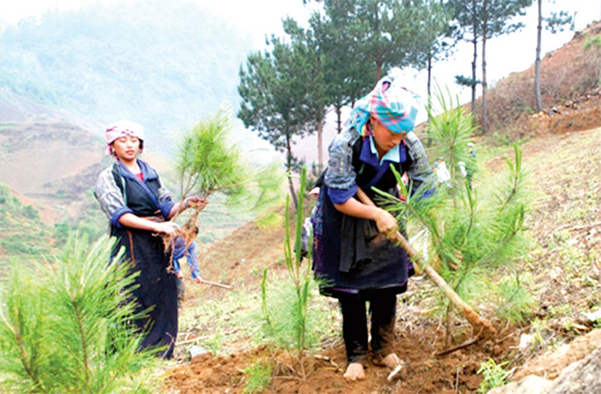
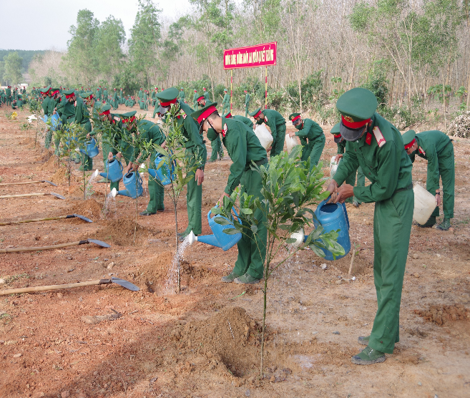
HÌNH ẢNH TRỒNG RỪNG

Slide 11
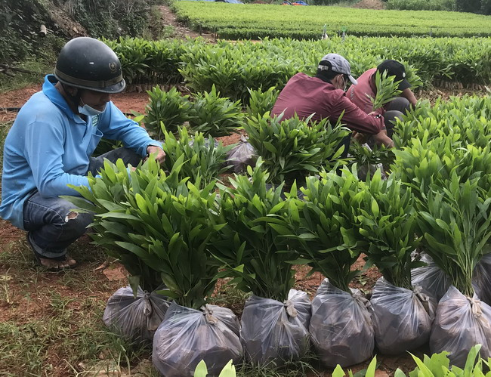
Vườn ươm của chị Nguyễn Thị Hồng Dân ở Chánh Thuận, Mỹ Trinh, Phù Mỹ, Bình Định

Slide 12
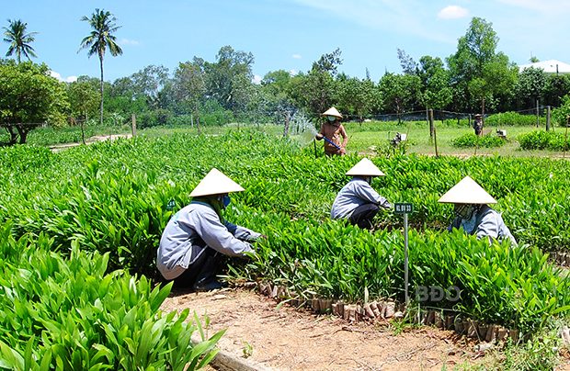
Công ty TNHH Lâm nghiệp Quy Nhơn sản xuất cây giống để phục vụ nhu cầu trồng rừng của đơn vị và cung ứng ra thị trường.

Slide 14
Các phương pháp trồng rừng phổ biến

Slide 15
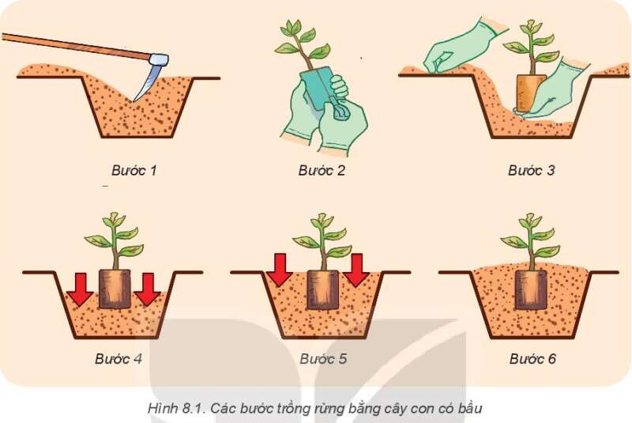
Quan sát Hình 8.1 và xác định các bước theo quy trình trồng rừng bằng cây con có bầu phù hợp với từng nội dung theo mẫu bảng dưới đây:
Nội dung | Bước
Rạch bỏ vỏ bầu | ?
Tạo lỗ trong hố đất có chiều sâu lớn hơn chiều cao của bầu | ?
Lấp và nén đất lần 1 | ?
Đặt bầu vào lỗ trong hố | ?
Lấp và nén đất lần 2 | ?
Vun gốc | ?
2
1
4
3
5
6

Slide 17
Thảo luận nhóm (5 phút): Tìm hiểu tác dụng của các bước trong quy trình trồng rừng bằng cây con có bầu?
Các bước trồng cây con có bầu | Tác dụng của các bước
Tạo lỗ trong hố đất có chiều sâu lớn hơn chiều cao của bầu
Rạch bỏ vỏ bầu
Đặt bầu vào lỗ trong hố
Lấp và nén đất lần 1
Lấp và nén đất lần 2
Vun gốc
Để đặt bầu đất và giữ bầu đất không lọt ra ngoài
Rễ phát triển thuận lợi dễ dàng hấp thụ chất dinh dưỡng
Để trồng cây
Giúp giữ thăng bằng cây
Đảm bảo gốc cây chặt không bị đổ
Để khi tưới nước hay mưa đất lún xuống bằng miệng hố cây không bị ngập úng

Slide 19
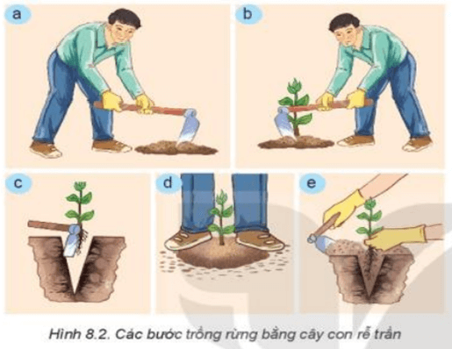
1. Sử dụng các cụm từ gợi ý sau đây để điền vào từng bước thích hợp trong Hình 8.2: đặt cây vào hố, đào hố trồng cây, nén đất, vun gốc, lấp đất kín gốc cây.
2. Hãy sắp xếp các ảnh trong hình 8.2 theo thứ tự các bước trong quy trình trồng rừng bằng cây con rễ trần
a-c-e-d-b
Đào hố trồng cây
Vun gốc
Đặt cây vào hố
Nén đất
Lấp đất kín gốc cây

Slide 21
Hoạt động nhóm hoàn thành phiếu học tập
Nhóm 1,2
Nhóm 3,4
1
2
Nêu ưu điểm, hạn chế của
quy trình trồng bằng cây
con có bầu đất?
Nêu ưu điểm, hạn chế của quy trình trồng bằng cây con rễ trần?

Slide 22
 | Cây con có bầu | Cây con rễ trần
Ưu điểm
Nhược điểm
Cây được trồng có đầy đủ lá, thân, rễ, có sức đề kháng cao, giảm thời gian và số lần chăm sóc,ít tốn kém.
Cây được trồng có đầy đủ lá, thân, rễ, có sức đề kháng cao, giảm thời gian và số lần chăm sóc, tỉ lệ sống cao.
Phương pháp này phải có diện tích để làm cho cây có sức đề kháng cao.
Chỉ phù hợp với các loài cây có bộ rễ phát triển, phục hồi nhanh

Slide 25
LUYỆN TẬP
* Khoanh tròn vào câu trả lời đúng nhất.
Câu 1: Trồng rừng đúng thời vụ có tác dụng nào sau đây?
A. Giúp tiết kiệm công lao động
B. Giúp cây rừng có tỉ lệ sống cao, sinh trưởng và phát triển tốt
C. Giúp tiết kiệm phân bón và thuốc trừ sâu
D. Giúp nâng cao chất lượng các sản phẩm của rừng
B
Câu 2: Có thể sử dụng máy bay không người lái để trồng rừng bằng phương pháp nào sau đây?
A. Trồng rừng bằng cây con có bầu
B. Trồng rừng bằng cây con rễ trần
C. Trồng rừng bằng gieo hạt
D. Trồng rừng bằng cây con có bầu hoặc cây con rễ trần
C
Câu 3: Vì sao cần nén đất 2 lần khi trồng rừng bằng cây con?
A. Để rễ phát triển thuận lợi hơn.
B. Để đảm bảo gốc cây được giữ chặt, không bị đổ và đảm bảo hút chất dinh dưỡng từ long đất vào mùa khô
C. Để cây hút được nhiều chất dinh dưỡng
D. Để rễ cây không bị ngập úng
B

Slide 27
? Nêu điểm giống và khác nhau của trồng cây con có bầu và cây con rễ trần?
 | Cây con có bầu | Cây con rễ trần
Giống nhau
Khác nhau
- Giảm thời gian và số lần chăm sóc
Sức đề kháng cao
- Chi phí cao
- Tỉ lệ sống cao
- Chi phí thấp
- Chỉ phù hợp với cây có bộ rễ phát triển và phục hồi nhanh

Slide 28
VẬN DỤNG
1. Tham gia trồng cây trong khuôn viên nhà trường hoặc khu vực em sinh sống theo kĩ thuật đã học.
2. Hệ thống hóa lại toàn bộ kiến thức phần trồng rừng

Slide 31
CẢM ƠN QUÍ THẦY CÔ ĐÃ THEO DÕI VÀ LẮNG NGHE

